Slide 1
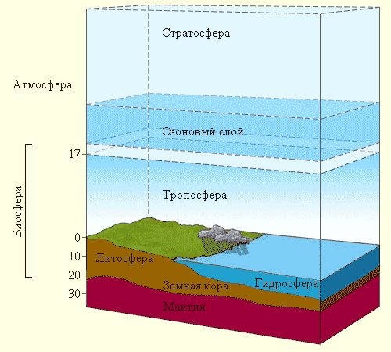
Биосфера. Эволюция биосферы
Биосфера - тонкий слой нашей планеты, населенный организмами, взаимодействующими с воздухом (атмосферой), водой (гидросферой) и земной корой (литосферой).
Все живые существа зависят от сохранности ее, целостности и устойчивости.

Slide 2
Понятие биосфера
По Вернадскому, Биосфера это не только оболочка где живут организмы, а оболочка где происходит взаимоотношение живой и неживой природы.
Биосфера — это нижняя часть атмосферы, вся гидросфера, верхняя часть литосферы, населённая живыми организмами, область существования живого вещества.
Биосфера — это область планеты, охваченная активностью человека. Другими словами это новое состояние НООСФЕРЫ.

Slide 3
Эдуард Зюсс
Термин “Биосфера” был впервые введен австрийским ученым Э.Зюссом в 1875 году для различения основных оболочек Земли: литосферы, атмосферы, гидросферы. Однако автор не акцентировал внимание на ее роль и зависимость от планетарных параметров Земли.
ЗЮСС (Sues ) Эдуард (1831-1914), австрийский геолог, иностранный член-корреспондент (1887) и иностранный почетный член (1901) Петербургской АН. В главном труде «Лик Земли» (тома 1-3, 1883-1909) дал сводку многих региональных исследований, обобщил представления о строении и развитии земной коры на основе контракционной гипотезы .
КОНТРАКЦИО́ННАЯ ГИПО́ТЕЗА, геологическая концепция, объясняющая формирование складчатости слоев горных пород путем сжатия, возникающего в результате постепенного уменьшения объема, радиуса и площади поверхности Земли по мере ее охлаждения.
Контракционная гипотеза была распространена в 19 в.
Только В.И.Вернадский заложил основы учения о биосфере, сформулировав идею экосистемной ее организации.

Slide 4
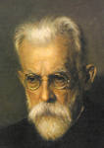
В.И.Вернадский
В 1884 году выступил с докладом “Об осадочных перепонках”.С 1885 года – хранитель Минералогического кабинета Московского университета. С 1888 по 1890 годы работал за границей. В 1897 году защитил докторскую диссертацию на тему: “Явление скольжения кристаллических веществ”. В 1906 году избран членом Государственного совета. С 1906 по 1918 годы выходит в свет “Опыт описательной минералогии”. С 1921 года основал в Москве Радиевый институт и был назначен его директором. С 1923 по 1926 годы ведет исследовательскую и преподавательскую деятельность за границей, в этот период выходят труды “Геохимия”, “Автотрофность человечества”, “Биосфера”. В 1936 году публикуется “История минералов земной коры”. В 1944 году выходит статья “Несколько слов о ноосфере”.
Родился в Петербурге 12 марта 1863 года. Скончался в Москве в январе 1945 года.
Отец – Иван Васильевич – был профессором Петербургского университета и Александровского лицея, мать – Анна Петровна – была преподавателем музыки
С третьего класса учился в Петербургской классической гимназии. Изучал несколько европейских языков.
Высшее образование получил на физико-математическом факультете Петербургского университета.

Slide 5
Постулаты учения о биосфере (В.И.Вернадский, 1926 г.)
Биосфера – устойчивая динамическая система, которая уже изначально была высокоорганизованна и целостна.
Биосфера была структурирована на совокупности организмов. Только благодаря их “массовому эффекту” осуществлялись разнообразные геохимические функции жизни, что и отражалось в окружающей среде.
Эволюционный процесс идет в определенной жизненной среде, состав и масса которой неизменны в геологическом времени… Выйти за пределы этой жизненной среды нельзя путем изучения эволюции видов.
Живые организмы своим дыханием, своим питанием, своим метаболизмом… а главное – длящейся сотни миллионов лет непрерывной сменой поколений… порождали одно из грандиознейших планетных явлений ... Этот великий планетный процесс есть миграция химических элементов в биосфере.
Для осуществления полного кругооборота элементов в эволюции необходимо было участие “совокупностей”, состоящих из организмов разного уровня организации и различной таксономической принадлежности.
Все без исключения геохимические функции живых организмов в биосфере могут быть исполнены простейшими одноклеточными. По истечении геологического времени различные организмы замещали друг друга, однако не происходило изменений их функции.
Биологический круговорот – обмен веществ и энергии между различными компонентами биосферы, обусловленный жизнедеятельностью живых организмов и носящий циклический характер.
Из множества связанных друг с другом круговоротов отдельных биогеоценозов складывается установившийся за многие миллионы лет глобальный биогеохимический круговорот веществ биосферы, поддерживающий устойчивость жизни на планете.

Slide 6
Состав биосферы
Живое
вещество
Биогенное вещество
Биокосное вещество
Косное вещество

Slide 7
Функции живого вещества
Энергетическая (фиксация живыми организмами солнечной энергии)
Концентрационная(накопление в организмах химических элементов)
Деструктивная(минерализация органических и неорганических соединений)
Средообразующая (живые организмы изменяют физико-химические свойства среды)
Транспортная (перемещение энергии и количества вещества в процессе миграции)

Slide 8
Градации биосферы
Моря
Лиманы
Пресные водоемы
Суша
Элементарная единица биосферы-биогеоценоз

